Slide 1
Probabilidad Condicional
M. en C. Paul Ramírez De la Cruz

Slide 2
Probabilidad Condicional
¿De qué manera podemos incluir información adicional en el cálculo de una probabilidad?

Slide 3
Eventos dependientes e independientes
En ocasiones la ocurrencia de un evento, B, influye en la probabilidad de ocurrencia de otro evento, A
Es decir que la probabilidad de A se modifica, dependiendo de si B ha ocurrido o no
En tal caso decimos que A y B son dependientes
Por el contrario, si la probabilidad de A se mantiene, sin importar si B ha ocurrido o no, decimos que A y B son independientes

Slide 4
Eventos dependientes e independientes
Ejemplo:
A = {El alumno aprueba el examen}
B = {El alumno utiliza un pantalón de color azul el día del examen}
C = {El alumno dedicó al menos 20 horas a la preparación del examen}
Los eventos A y B son independientes
Los eventos A y C son dependientes

Slide 5
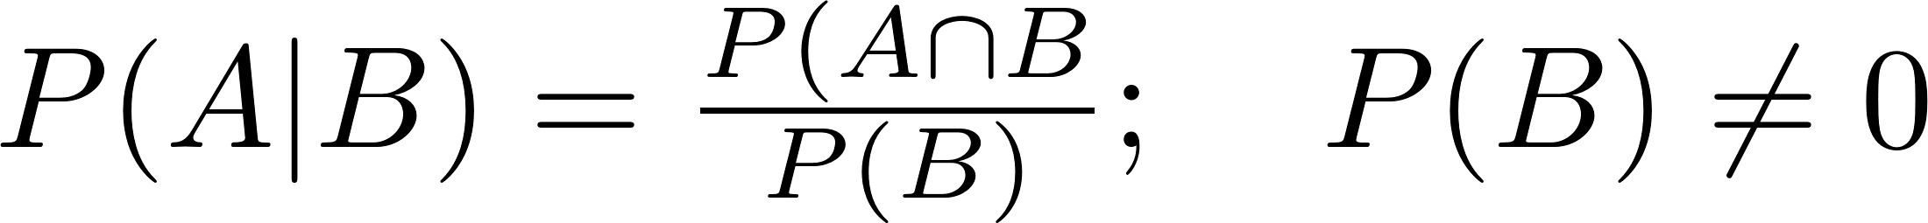
Probabilidad Condicional
Cuando queremos conocer la probabilidad de que ocurra un evento A, sabiendo que ya ha ocurrido el evento B, estamos interesados en la probabilidad (condicional) de que ocurra A dado que ocurrió B
)

Slide 6

Teorema de la Multiplicación e Independencia de Eventos
Para cualesquiera eventos A y B se tiene que
Se dice que el evento A es independiente del evento B si se cumple que
Equivalentemente, si entonces los eventos A y B son independientes (entre sí)

Slide 7
Ejercicio
 | Nivel de estudios que cursa
Sexo | Secundaria (S) | Carrera Técnica (T) | Bachillerato (B) | Total
Hombre (H) | 220 | 1 | 521 | 742
Mujer (M) | 211 | 24 | 612 | 847
Total | 431 | 25 | 1133 | 1589
Considere la tabla anterior y determine lo siguiente:
¿Son independientes los eventos “es mujer” y “estudia bachillerato”? R = No
¿Son independientes los eventos “es hombre” y “estudia carrera técnica”? R = No
¿Son independientes los eventos “es hombre” y “estudia secundaria”? R = No

Slide 8
Ejemplo
¿Son independientes los eventos “es mujer” y “estudia bachillerato”?
Veamos. Tenemos que
P(M∩B) = 612/1589 = 0.385
Y por otro lado,
P(M)P(B) = (847/1589)(1133/1589) = 0.533(0.713) = 0.380
Observamos que P(M∩B) ≠ P(M)P(B), así que los eventos M y B son dependientes

Slide 9
Ejemplo
¿Son independientes los eventos “es hombre” y “estudia carrera técnica”?
Veamos. Tenemos que
P(H∩T) = 1/1589 = 0.001
Y por otro lado,
P(H)P(T) = (742/1589)(25/1589) = 0.467(0.016) = 0.007
Observamos que P(H∩T) ≠ P(H)P(T), así que los eventos H y T son dependientes

Slide 10
Ejemplo
¿Son independientes los eventos “es hombre” y “estudia secundaria”?
Veamos. Tenemos que
P(H∩S) = 220/1589 = 0.138
Y por otro lado,
P(H)P(S) = (742/1589)(431/1589) = 0.467(0.271) = 0.127
Observamos que P(H∩S) ≠ P(H)P(S), así que los eventos H y S son dependientes

Slide 11
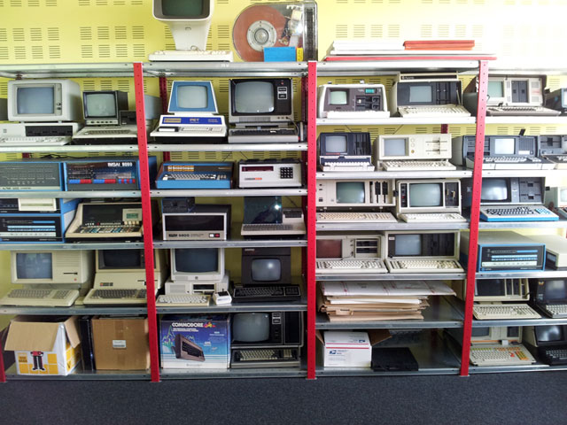
Ejemplo
Considere los datos del ejercicio previo sobre los distintos modelos de computadora
Sean A = {Tiene memoria estándar}, B = {Tiene unidad de DVD}, C = {DD>160}
Calcule P(A | B) y P(B | A). ¿Son iguales?
Calcule P(A’ | B). ¿Se cumple que P(A’|B) = 1 – P(A | B)?
Calcule P(B | C) y P(B | C’). ¿Se cumple que P(B | C’) = 1 – P(B | C)?
¿Son independientes los eventos A y B? ¿Lo son B y C? ¿Lo son A y C?
Modelo | 1 | 2 | 3 | 4 | 5 | 6 | 7 | 8 | 9
Porcentaje de ventas | 27 | 23 | 10 | 13 | 7 | 4 | 5 | 8 | 3
Notes:
LMA 2018 02 13

Slide 12
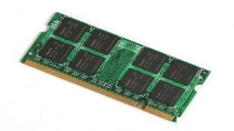


Ejemplo
Modelo | 1 | 2 | 3 | 4 | 5 | 6 | 7 | 8 | 9
Porcentaje de ventas | 27 | 23 | 10 | 13 | 7 | 4 | 5 | 8 | 3
Memoria estándar | ✓ | ✓ | ✓ | ✓ | ✓ | ✓
Memoria expandida |  |  |  |  |  |  | ✓ | ✓ | ✓
DVD | ✓ | ✓ | ✓
Blu-Ray |  |  |  | ✓ | ✓ | ✓ | ✓ | ✓ | ✓
DD 160GB | ✓ |  |  | ✓ |  |  | ✓
DD 250GB |  | ✓ |  |  | ✓ |  |  | ✓
DD 320GB |  |  | ✓ |  |  | ✓ |  |  | ✓

Slide 13
Ejemplo. Solución
P(A|B) = P(A∩B)/P(B) = P({1,2,3})/P({1,2,3}) = (0.27 + 0.23 + 0.10)/(0.27 + 0.23 + 0.10) = 1
Es seguro que la computadora tenga memoria estándar dado que tiene unidad de DVD
Si tiene DVD, entonces necesariamente tiene memoria estándar

Slide 14
Ejemplo. Solución
P(B|A) = P(B∩A)/P(A) = P({1,2,3})/P({1,2,3,4,5,6}) = 0.60/(0.27 + 0.23 + 0.10 + 0.13 + 0.07 + 0.04) = 0.7143
La probabilidad de que una computadora tenga unidad de DVD dado que tiene memoria estándar es de 0.7143
Observamos que, en general, P(A|B) ≠ P(B|A)

Slide 15
Ejemplo. Solución b)
¿P(A’|B) = 1 – P(A|B)?
P(A’|B) = P(A’∩B)/P(B) = P({7, 8, 9}∩{1, 2, 3})/P({1, 2, 3}) = P(∅) / P({1, 2, 3}) = 0 / (0.27 + 0.23 + 0.10) = 0/0.60 = 0
Note que P(∅) = 1 – P(Ω) = 1 – 1 = 0

Slide 16
Ejemplo. Solución b)
Por otro lado, 1 – P(A|B) = 1 – 1 = 0
Por tanto, en este caso se cumple que P(A’|B) = 1 – P(A|B)
Se puede demostrar que se cumple en general

Slide 17
Ejemplo. Solución c)
Resulta que
P(B|C) = 0.60
P(B|C’) = 0.60
Entonces P(B|C’) = 0.60 ≠ 0.40 = 1 – 0.60 = 1 – P(B|C)
Luego, en general, P(B|C’) ≠ 1 – P(B|C)
Notes:
LMA 2018 02 14

Slide 18
Ejemplo. Solución d)
Para verificar si son independientes los eventos A y B, hay que comprobar si se cumple que P(A∩B) = P(A)P(B)
Por un lado, tenemos que
P(A∩B) = 0.60

Slide 19
Ejemplo. Solución d)
Mientras que, por otro lado
P(A)P(B) = (0.27 + 0.23 + 0.10 + 0.13 + 0.07 + 0.04)(0.27 + 0.23 + 0.10) = 0.84(0.60) = 0.504
Por tanto, vemos que
P(A∩B) = 0.60 ≠ 0.504 = P(A)P(B)
Esto implica que los eventos A y B son dependientes

Slide 20
Ejemplo. Solución d)
Los eventos B y C son independientes
Los eventos A y C son dependientes

Slide 21
Teorema de la Probabilidad Total y Teorema de Bayes

Slide 22
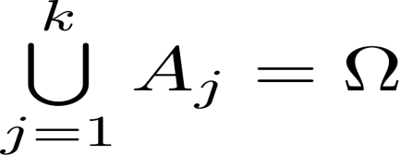
Partición de un espacio muestral
Sea Ω un espacio muestral
Consideremos la colección de conjuntos {A₁, A₂, A₃,…, A_{k}} con las siguientes características:
Para cada j = 1,2,…,k;
Para i,j = 1, 2, … , k;
Se cumple que
Se dice entonces que la colección {A₁, A₂, A₃,…, A_{k}} es una partición para Ω

Slide 23
Partición de un espacio muestral
Ω
La colección {A₁, A₂, A₃, A₄} constituye una partición para el espacio muestral Ω
A₁
A₂
A₃
A₄
Notes:
IE 2018 03 06

Slide 24
Partición de un espacio muestral
Ω
A₁
A₂
A₃
La colección {A₁, A₂, A₃, A₄} constituye una partición para el espacio muestral Ω
A₄
Notes:
IE 2018 03 06

Slide 25

Teorema de la Probabilidad Total
Sea Ω un espacio muestral
Dada una partición de Ω, es decir, una sucesión de eventos mutuamente excluyentes A₁, A₂, ..., A_{k} tales que y si B es cualquier evento en el espacio muestral Ω, entonces se cumple que
$$\bigcup_{i=1}^{k}{A_{i}}=Ω$$

Slide 26
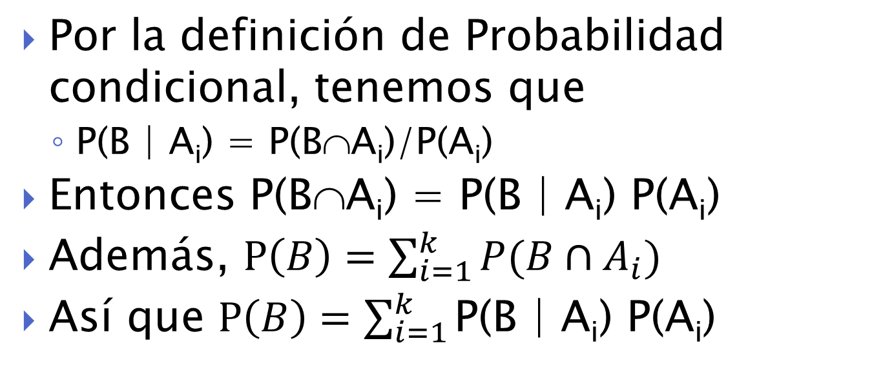
Teorema de Probabilidad Total
Por la definición de Probabilidad condicional, tenemos que
P(B | A_{i}) = P(B∩A_{i})/P(A_{i})
Entonces P(B∩A_{i}) = P(B | A_{i}) P(A_{i})
Además, $P\left(B\right)=\sum_{i=1}^{k}{P(B∩A_{i})}$
Así que $P\left(B\right)=\sum_{i=1}^{k}{\text{P}\text{(}\text{B}\text{ | }\text{Ai}\text{) }\text{P}\text{(}\text{Ai}\text{)}}$

Slide 27
Ejemplo Probabilidad Total
En una planta manufacturera hay tres máquinas etiquetadoras de latas
La máquina 1 aplica etiquetas con una fajilla de promoción un 2% de las veces, la máquina 2, un 0.5% y la máquina 3 un 1.5%
Se toma una lata de la producción de las tres máquinas. Calcule la probabilidad de que tenga la fajilla de promoción si:
Cada máquina produce 1/3 del total R = 0.013
Si las máquinas 1, 2 y 3 producen 20%, 50% y 30% del total respectivamente R = 0.011

Slide 28
Ejemplo. Solución a)
Definamos
A₁ = {La lata fue etiquetada por la máquina 1}
A₂ = {La lata fue etiquetada por la máquina 2}
A₃ = {La lata fue etiquetada por la máquina 3}
Sea B = {La lata tiene la fajilla de promoción}
Queremos obtener P(B)

Slide 29
Ejemplo. Solución a)
Supongamos que P(A₁) = 1/3, P(A₂) = 1/3, P(A₃) = 1/3
P(B|A₁) = P({La lata tiene a fajilla de promoción | Fue etiquetada por la máquina 1}) = 2% = 0.02
P(B|A₂) = P({La lata tiene a fajilla de promoción | Fue etiquetada por la máquina 2}) = 0.5% = 0.005
P(B|A₃) = P({La lata tiene a fajilla de promoción | Fue etiquetada por la máquina 3}) = 1.5% = 0.015

Slide 30
Ejemplo. Solución a)
P({Tenga la fajilla de promoción}) = P(B)
Por el Teorema de la Probabilidad Total
Luego
P(B) = P(B|A₁)P(A₁) + P(B|A₂)P(A2) + P(B|A₃)P(A₃) = 0.02(1/3) + 0.005(1/3) + 0.015(1/3) =0.0133

Slide 31
Ejemplo. Solución b)
Las definiciones de las A_{j} y B siguen siendo las mismas:
A₁ = {La lata fue etiquetada por la máquina 1}
A₂ = {La lata fue etiquetada por la máquina 2}
A₃ = {La lata fue etiquetada por la máquina 3}
Sea B = {La lata tiene la fajilla de promoción}

Slide 32
Ejemplo. Solución b)
Las probabilidades de etiquetado con la fajilla de promoción, se mantienen, es decir
P(B|A₁) = P({La lata tiene a fajilla de promoción | Fue etiquetada por la máquina 1}) = 2% = 0.02
P(B|A₂) = P({La lata tiene a fajilla de promoción | Fue etiquetada por la máquina 2}) = 0.5% = 0.005
P(B|A₃) = P({La lata tiene a fajilla de promoción | Fue etiquetada por la máquina 3}) = 1.5% = 0.015
Pero en cambio, ahora P(A₁) = 0.20, P(A₂) = 0.50, P(A₃) = 0.30

Slide 33
Ejemplo. Solución b)
P({Tenga la fajilla de promoción}) = P(B)
Por el Teorema de la Probabilidad Total
Luego
P(B) = P(B|A₁)P(A₁) + P(B|A₂)P(A2) + P(B|A₃)P(A₃) = 0.02(0.20) + 0.005(0.50) + 0.015(0.30) =0.011

Slide 34
Teorema de Bayes
Sean Ω un espacio muestral, A₁, A₂, ..., A_{k} una partición de Ω y A⊂Ω un evento cualquiera
La probabilidad a posteriori de que haya ocurrido el evento A_{j}, dado que ocurrió A está dada por
B
B
B
B
B

Slide 35
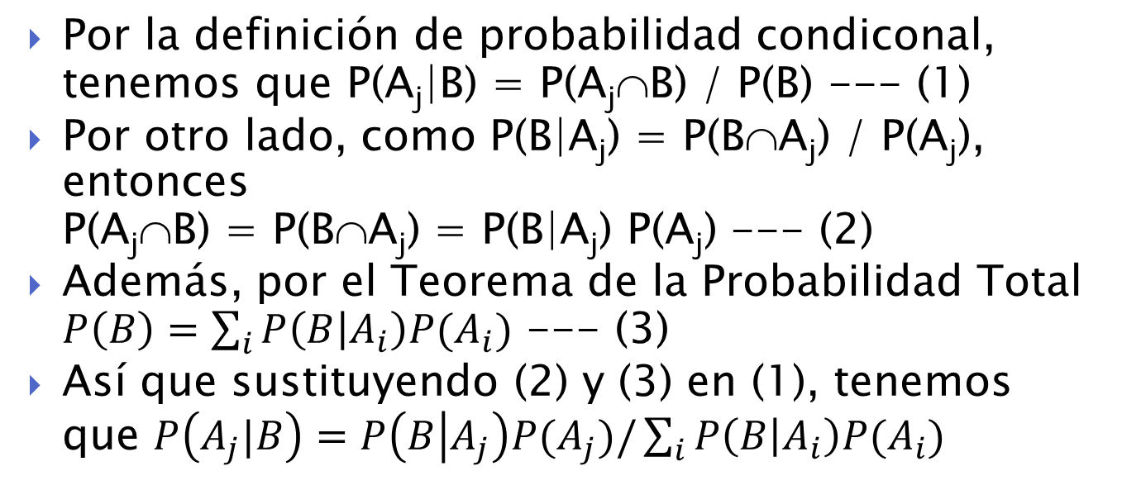
Teorema de Bayes
Por la definición de probabilidad condiconal, tenemos que P(A_{j}|B) = P(A_{j}∩B) / P(B) --- (1)
Por otro lado, como P(B|A_{j}) = P(B∩A_{j}) / P(A_{j}), entonces P(A_{j}∩B) = P(B∩A_{j}) = P(B|A_{j}) P(A_{j}) --- (2)
Además, por el Teorema de la Probabilidad Total $P\left(B\right)=\sum_{i}{P\left(B | A_{i}\right)P(A_{i})}$ --- (3)
Así que sustituyendo (2) y (3) en (1), tenemos que $P\left(A_{j}|B\right)=P\left(B | A_{j}\right)P(A_{j})/\sum_{i}{P\left(B | A_{i}\right)P(A_{i}})$

Slide 36
Teorema de Bayes
Note que el Teorema se cumple porque:
Lo que está en el numerador es P(A_{j}∩B), despejando de la definición de Probabilidad Condicional, y
Lo que se tiene en el denominador es P(B), de acuerdo con el Teorema de la Probabilidad Total
Así que el Teorema de Bayes es solamente una forma extensa de escribir P(A_{j}|B) = P(A_{j}∩B)/P(B)

Slide 37
Ejemplo Teorema de Bayes
En el ejemplo de las máquinas etiquetadoras, suponga que se toma una lata y se observa que tiene la fajilla de promoción
Suponga que cada máquina etiqueta 1/3 de todas las latas
Calcule la probabilidad de que se haya tomado de la:
Máquina 1
Máquina 2
Máquina 3
¿De cuál de las tres máquinas es más probable que venga la lata seleccionada?

Slide 38
Ejemplo. Teorema de Bayes. Solución
Llamemos B al evento de que la lata tomada tenga la fajilla de promoción
Nuevamente llamamos
A₁ al evento de que la lata haya sido etiquetada por la máquina 1
A₂ al evento de que la lata haya sido etiquetada por la máquina 2
A₃ al evento de que la lata haya sido etiquetada por la máquina 3

Slide 39
Ejemplo. Teorema de Bayes. Solución
Lo que buscamos es:
P(Haya sido etiquetado por la máquina 1 | Tiene etiqueta) = P(A₁ | B)
P(Haya sido etiquetado por la máquina 2 | Tiene etiqueta) = P(A₂ | B)
P(Haya sido etiquetado por la máquina 3 | Tiene etiqueta) = P(A₃ | B)

Slide 40
Ejemplo. Solución
P(A₁ | B) = P(B|A₁)P(A₁) / [P(B|A₁)P(A₁) + P(B|A₂)P(A₂) + P(B|A₃)P(A₃)] = 0.02*(1/3) / [0.02*(1/3) + 0.005*(1/3) + 0.015*(1/3)] = 0.5

Slide 41
Ejemplo. Solución (continúa)
P(A₂ | B) = P(B|A₂)P(A₂) / [P(B|A₁)P(A₁) + P(B|A₂)P(A₂) + P(B|A₃)P(A₃)] = 0.005*(1/3) / [0.02*(1/3) + 0.005*(1/3) + 0.015*(1/3)] = 0.125

Slide 42
Ejemplo. Solución (continúa)
P(A₃ | B) = P(B|A₃)P(A₃) / [P(B|A₁)P(A₁) + P(B|A₂)P(A₂) + P(B|A₃)P(A₃)] = 0.015*(1/3) / [0.02*(1/3) + 0.005*(1/3) + 0.015*(1/3)] = 0.375

Slide 43
Ejemplo. Solución (conclusión)
¿De cuál de las tres máquinas es más probable que venga la lata si se observa que tiene la fajilla de promoción?
Dado que
P(A₁ | B) = 0.500
P(A₂ | B) = 0.125
P(A₃ | B) = 0.375
Lo más probable es que venga de la máquina 1 (su probabilidad es 0.5)

Slide 44
Ejercicio
Repita el ejercicio anterior suponiendo ahora que las máquinas 1, 2 y 3 etiquetan 20, 50 y 30% de las latas, respectivamente
R =
P(A₁ | B) = 0.364
P(A₂ | B) = 0.227
P(A₃ | B) = 0.409
Por tanto, lo más probable es que la haya etiquetado la máquina 3
Notes:
IE 2018 03 07
LMA 2018 02 15

Slide 45
Referencias
Bain, Lee J. & Engelhardt, Max Introduction to probability and mathematical statistics. PWS-Kent Publishing Company. EUA, 1991
Efimov, A; Karakulin, A.; Póspelov, P.; Teréschenko, A.; Vukólov, E.; Zemskov, V. & Zolotarev, Yu. Problemas de las matemáticas superiores III. Editorial Mir. Moscú, URSS, 1986
Hoel, Paul G. Introduction to mathematical statistics. John Wiley & Sons. EUA, 1984
Wolfram Research. Mathworld. http://mathworld.wolfram.com. 2006
Mood, Alexander M.; Graybill, Franklin A. & Boes, Duane C. Introduction to the theory of statistics. McGraw-Hill. EUA, 1974

